Slide 1
МИНИСТЕРСТВО НАУКИ И ВЫСШЕГО ОБРАЗОВАНИЯ РОССИЙСКОЙ ФЕДЕРАЦИИ
федеральное государственное бюджетное образовательное учреждение
высшего образования
«УЛЬЯНОВСКИЙ ГОСУДАРСТВЕННЫЙ ТЕХНИЧЕСКИЙ УНИВЕРСИТЕТ»
ФАКУЛЬТЕТ СРЕДНЕГО ПРОФЕССИОНАЛЬНОГО ОБРАЗОВАНИЯ –
КОЛЛЕДЖ ЭКОНОМИКИ И ИНФОРМАТИКИ ИМ А.Н. АФАНАСЬЕВА
Специальность 09.02.03 Программирование в компьютерных системах
ВЫПУСКНАЯ КВАЛИФИКАЦИОННАЯ РАБОТА
(дипломный проект)
Проектирование и разработка интернет-магазина по продаже мобильных устройств
Выполнил: Дитяткин Артем Игоревич
Студент группы: Пдо-46
Руководитель: Иванченко Алексей Борисович
Ульяновск
2023

Slide 2
Актуальность и цель проекта
Актуальность темы дипломного проекта связана с тем, что в настоящее время всё больше торговых сервисов переходят в онлайн среду. Для бизнеса - это увеличение продаж, а для клиентов - возможность покупать товары дистанционно без посещения магазина, что значительно упрощает процесс покупки и экономит время.
Цель проекта: привлечение дополнительных покупателей, повышение доступности товаров магазина по продаже мобильных устройств.

Slide 3
Задачи проекта:
проанализировать существующие программные решения подобного типа интернет-магазинов;
определить структуру интернет-магазина по продаже мобильных устройств;
определить функционал интернет-магазина (схемы поведения посетителей на сайте, целевые действия для страниц);
подобрать контент интернет-магазина (категория товара, характеристики товара);
провести выбор программного обеспечения и инструментов разработки продукта;
разработать интернет-магазин по продаже мобильных устройств;
оценить затраты на разработку интернет-магазина.

Slide 4
Основная характеристика интернет-магазина
Интернет-магазин - это онлайн-платформа, где покупатели могут выбирать и покупать товары или услуги через Интернет. Он предлагает широкий ассортимент товаров различных категорий, предоставляет удобство покупки в любое время и место, обеспечивает различные способы онлайн-оплаты и доставки товаров.
В целом, интернет-магазины предлагают удобную и доступную платформу для покупок, обеспечивают широкий выбор товаров, удобные способы оплаты и доставки, а также гарантируют безопасность и конфиденциальность данных покупателей.

Slide 5
Требования к приложению
Удобный и интуитивно понятный интерфейс.
Современный дизайн.
Единообразие в структуре.
Наличие фильтров.
Оформление заказа.
Авторизация пользователей.
Корзина.

Slide 6
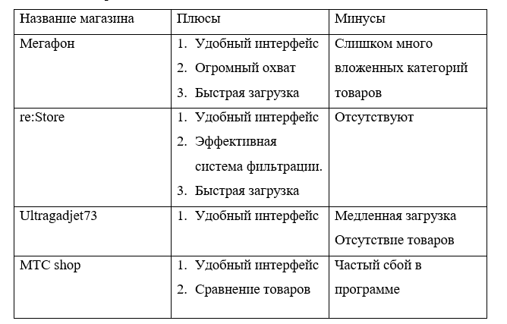
Сравнение аналогов

Slide 7




Средства Разработки

Slide 8


Технологии, использованные при разработке серверной части:
Язык Python
Фреймворк - Django.py

Slide 9
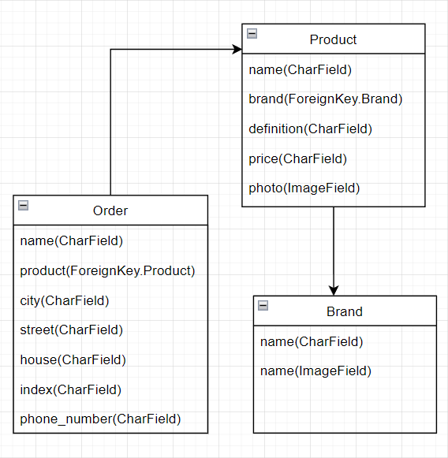
База данных
Product(ключ-id) – содержит информацию о продукте. Включает в себя следующие поля: id, name, brand(внешний ключ), definition, price, photo;
Brand(ключ-id) – информация о производителях. Включает в себя следующие поля: id, name, photo;
Order(ключ-id) – содержит информацию о покупателе, сделавшим заказ. Включает в себя поля: id, name, product(внешний ключ), city, street, house, index, phone_number.

Slide 10
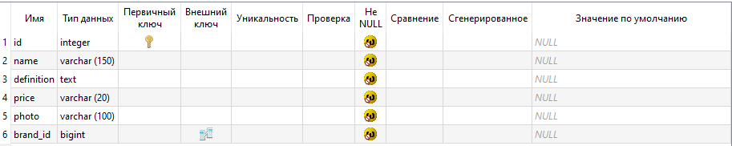
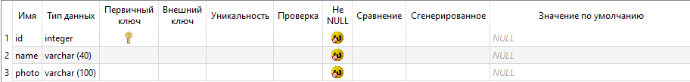
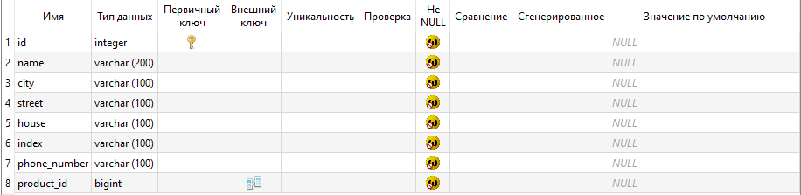
Структура базы данных

Slide 11
Диаграмма структуры сайта
Главная страница
Каталог
Кабинет пользователя
Корзина
Администрирование
Каталог
Товары
Информация об аккаунте
История заказов
Товары
Контакты

Slide 12

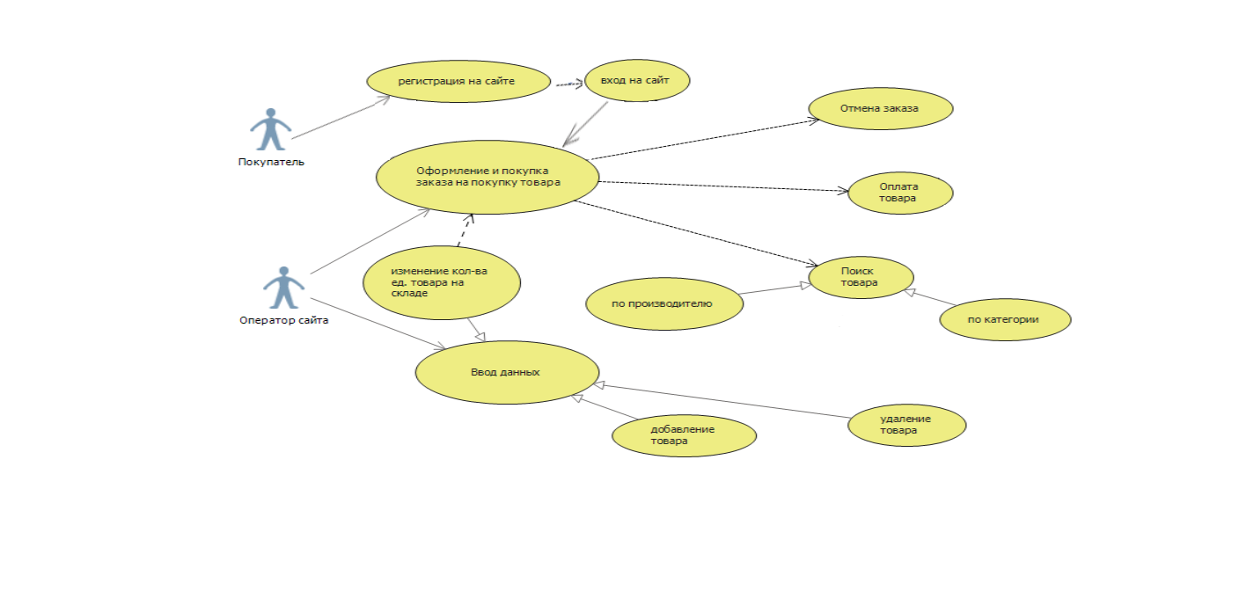
Диаграмма вариантов использования «Интернет-магазина»

Slide 13
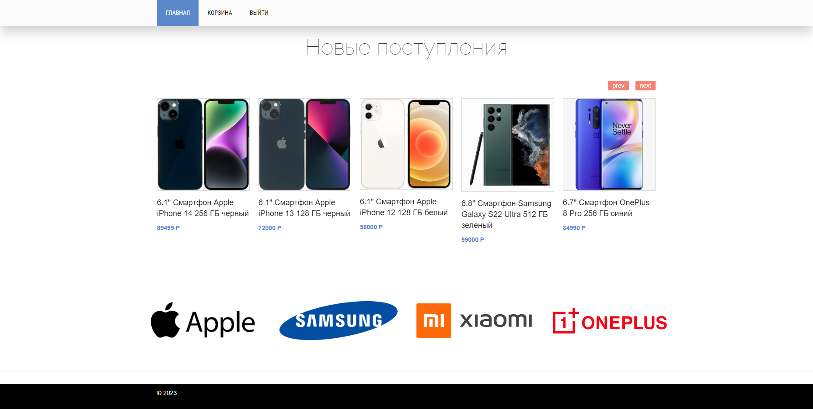
Главная страница интернет-магазина

Slide 14
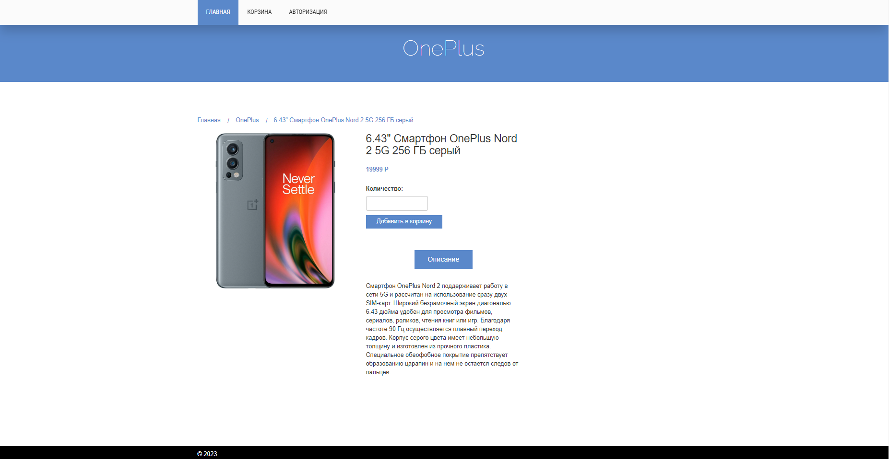
Страница описания товара

Slide 15
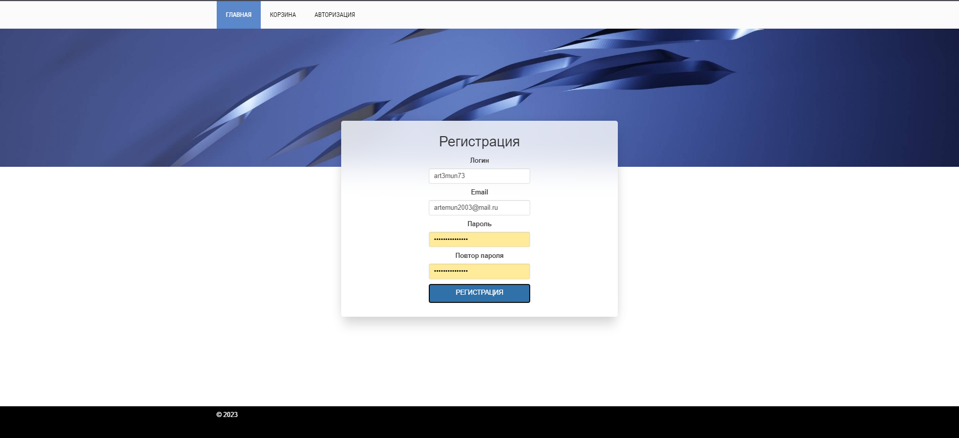
Окно регистрации

Slide 16

Окно авторизации

Slide 17
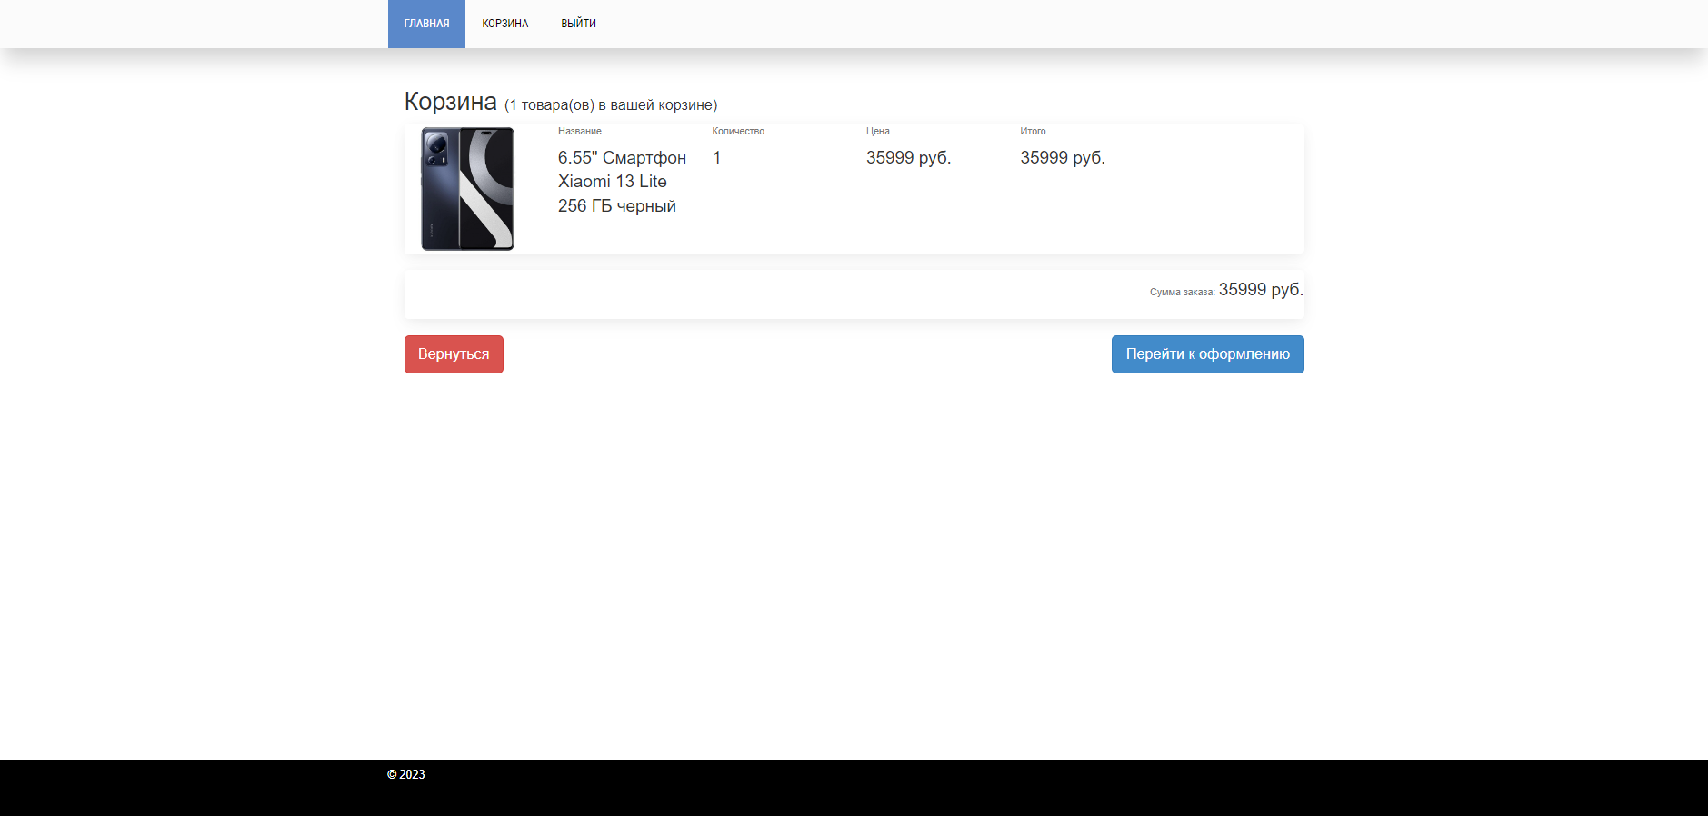
Корзина

Slide 18
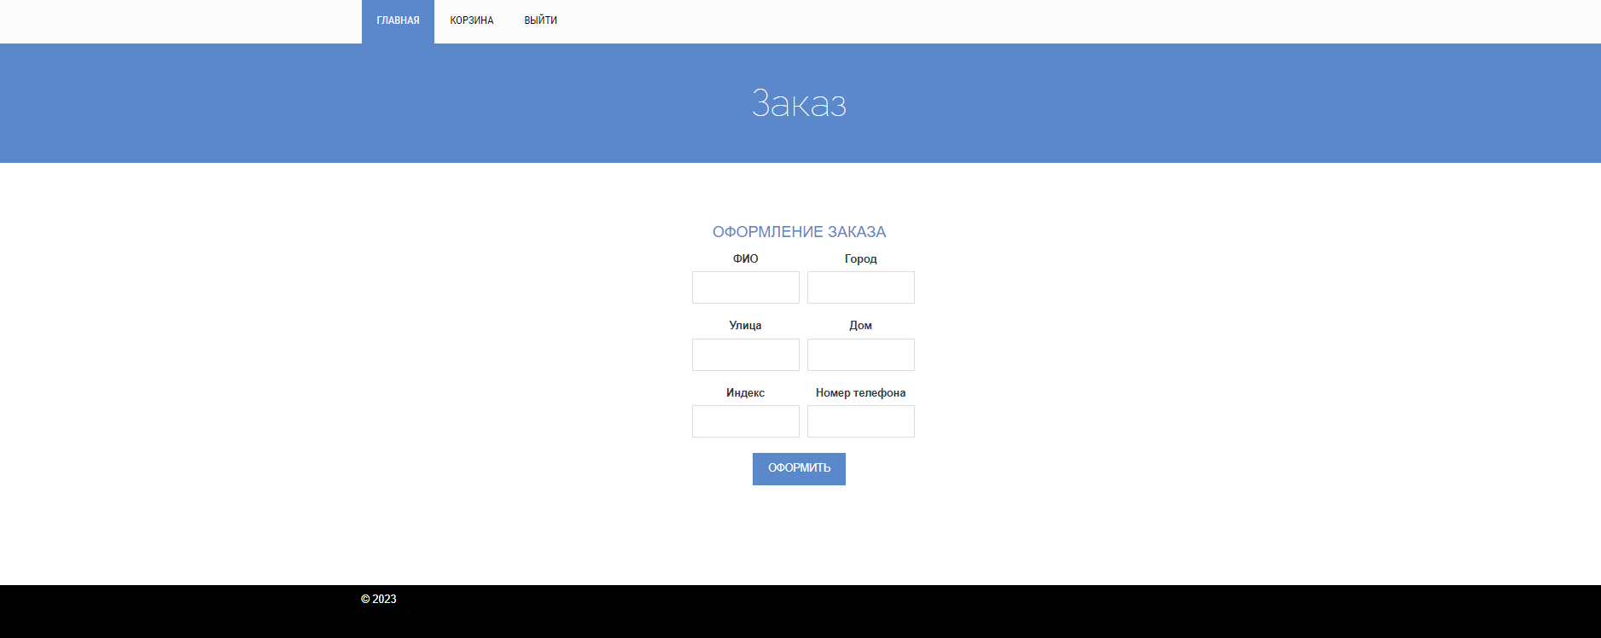
Страница оформления заказа

Slide 19
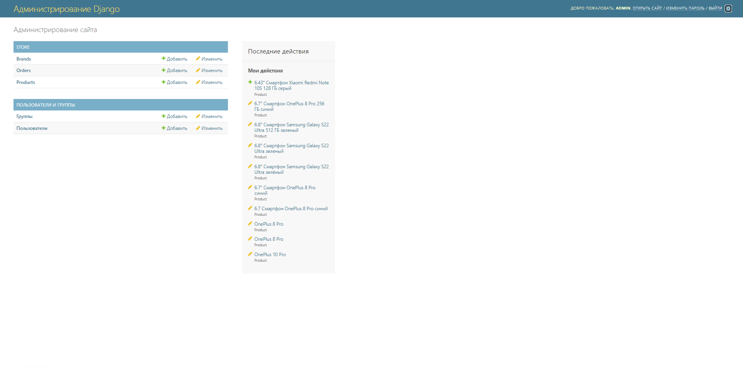
Панель администратора

Slide 20
Экономическая часть
– Расчет стоимости материальных затрат:
Расчет заработной платы программиста;
Расчет ЗП программиста производится в соответствии с трудоемкостью разработки программного продукта.
Данные для расчета:
Оклад – 60000,0 руб.;
Плановый фонд рабочего времени за месяц – 176 часов (22 дня);
Стимулирующая надбавка – 50%;
Тарифная ставка.
Наименование материла | Количество комплектов, шт. | Цена руб.
USB флеш-накопитель | 1 | 1000,0
Бумага | 1 | 500,0
Картридж для принтера | 1 | 4000,0
Ручка шариковая | 1 | 50,0
Всего |  | 5550,0

Slide 21
Заключение
В ходе работы, разработка интернет-магазина по продаже мобильных устройств представляет актуальную и востребованную тему. В результате выполнения дипломного проекта был создан интернет-магазин по продаже мобильных устройств в соответствии с заявленными требованиями.

Slide 22
Спасибо за внимание!

